Slide 1
FORMAS DE NAVEGAR A VELA
ESCUELA NAVAL “Arturo Prat”

Slide 2
OBJETIVO
EL ALUMNO COMPRENDERÁ LA RELACIÓN ENTRE LA DIRECCIÓN DEL VIENTO APARENTE Y LA ORIENTACIÓN DE LAS VELAS, PARA NAVEGAR UN VELERO EN LA DIRECCIÓN DESEADA Y A UNA VELOCIDAD EFICIENTE.

Slide 3
CONTENIDOS
Introducción. Conceptos previos (repaso)
Rumbos de navegación a vela.
  Ceñida con viento de amura
  Través con viento de cuadra
  A un largo con viento de aleta
  Empopado con viento de popa
Ejercitación
Cierre de la clase
Bibliografía

Slide 4
Introducción
Navegación entre dos puntos.

Slide 5
Introducción
¿¿¿¿ ????

Slide 6
Introducción
¿¿¿¿ ????

Slide 7
Introducción
¿¿¿¿ ????

Slide 8
Nomenclatura (repaso)
Cataviento
Barlovento - Sotavento
Proa - popa - amura - cuadra - aleta
Puños de escota – Botavara - Escotas
Orzar - arribar
Escora - contraescora
Cazar - lascar
Portar

Slide 9
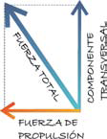
Efecto del viento sobre las velas (repaso)

Slide 10
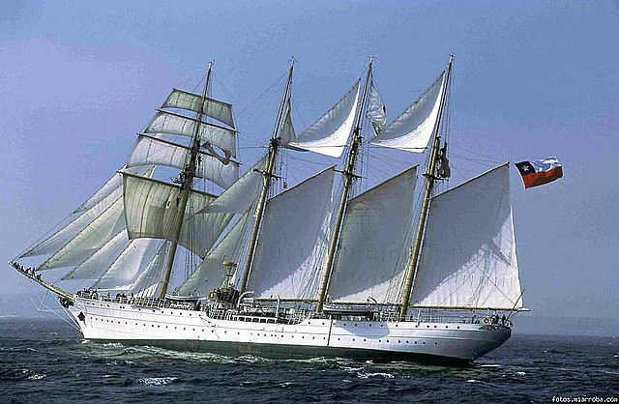
Rumbos de navegación a vela

Slide 11
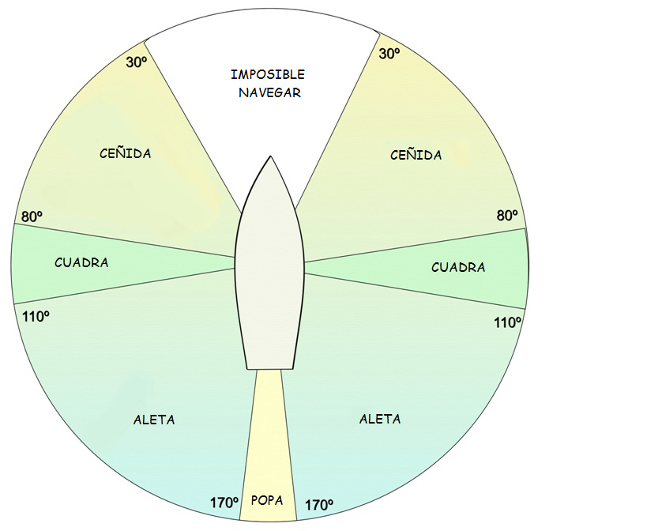

Slide 16
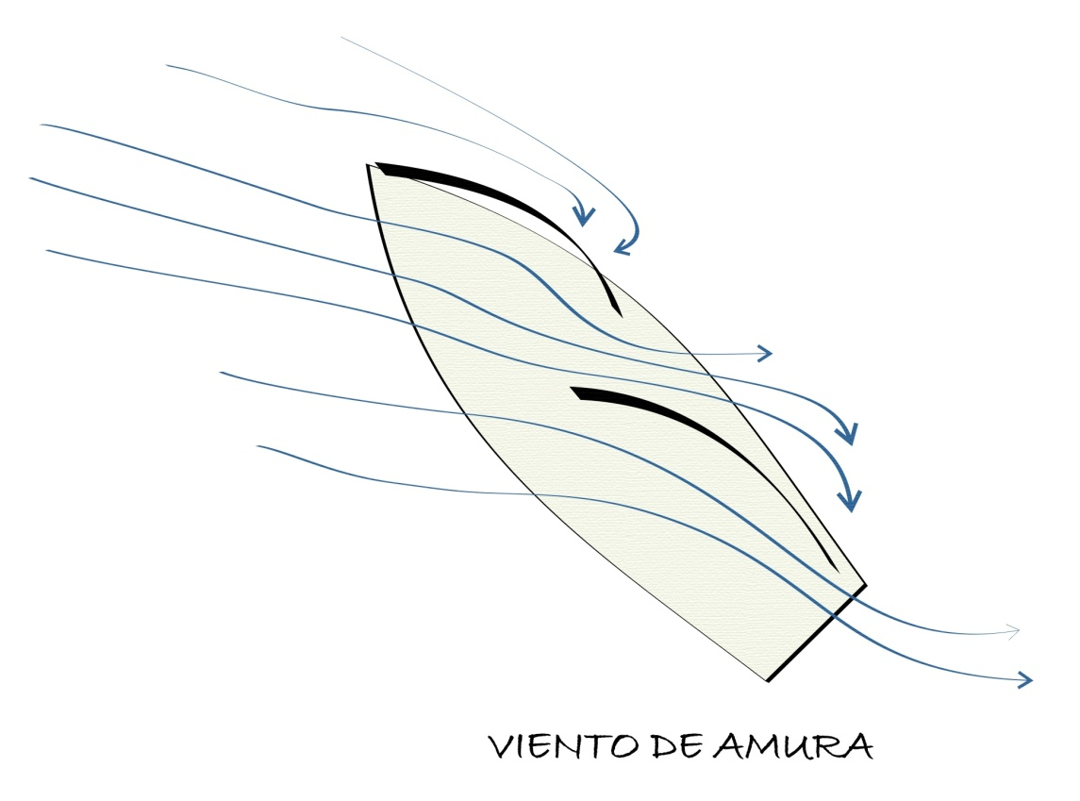
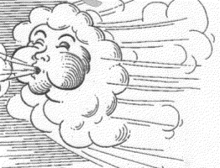
CEÑIDA
Navegar con ángulo del viento aparente con línea de crujía del velero lo más cercana al viento (30°)
Velas lo más cazadas (cerradas) a línea de crujía, sin afectar el flujo laminar…
Tripulación contrarrestar escora con pesos a barlovento

Slide 17
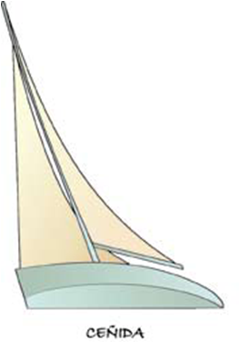

Slide 18
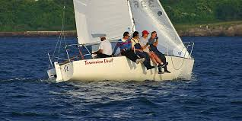
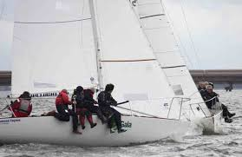

Slide 19
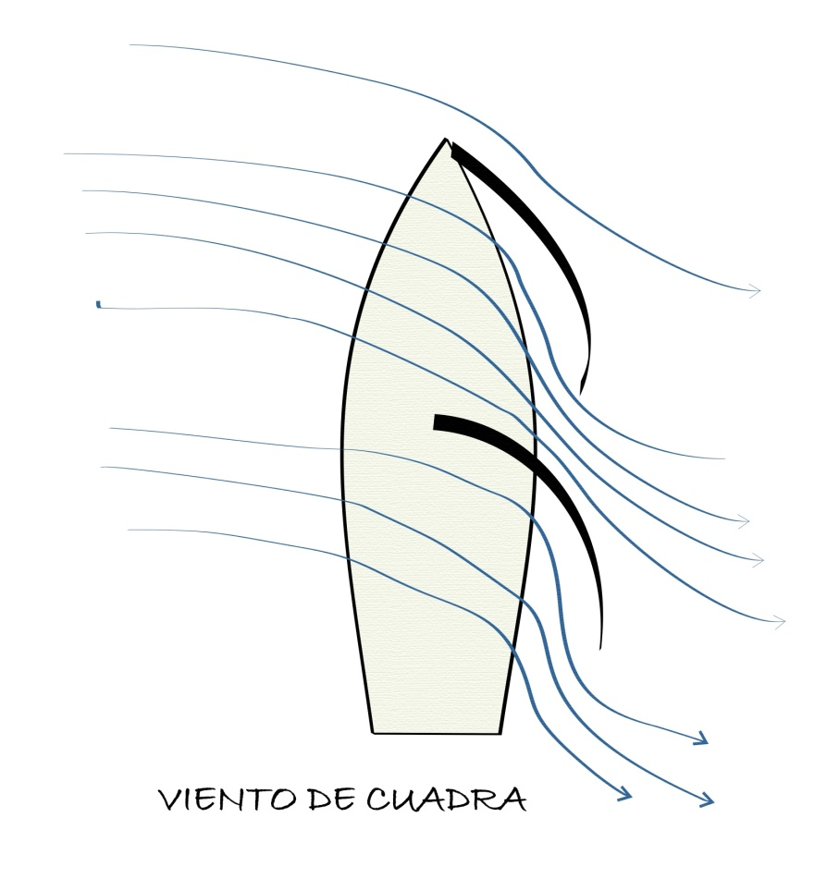
DE TRAVÉS
Navegar con ángulo del viento aparente con línea de crujía del velero aproximadamente (90°)
Velas abiertas con sus puños de escota controladamente fuera de la borda.
Tripulación contrarrestar escora con pesos a barlovento más a popa.

Slide 20
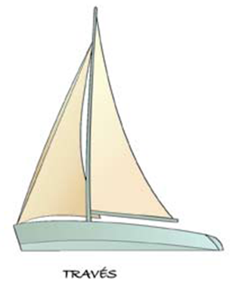

Slide 21
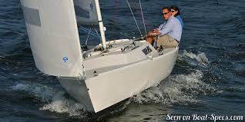
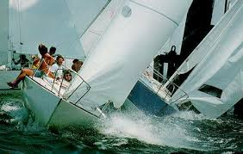

Slide 22
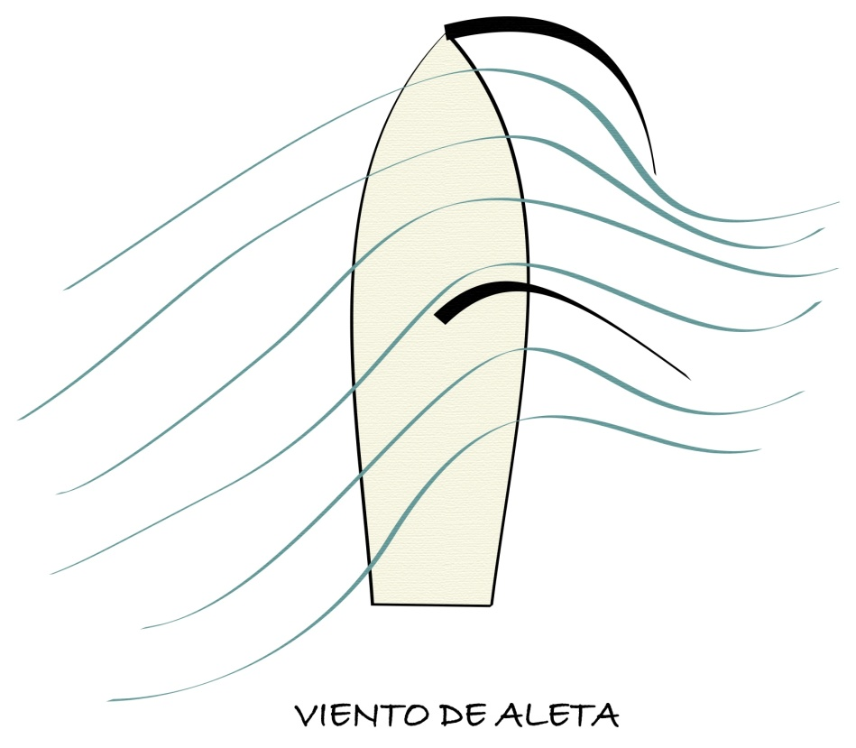
A UN LARGO
Navegar con ángulo del viento aparente con línea de crujía del velero entre 100° y 170°
Velas abiertas. Botavara de la mayor perpendicular al viento. Vela de proa abierta al límite del desvente.
Tripulación a popa del mástil

Slide 23
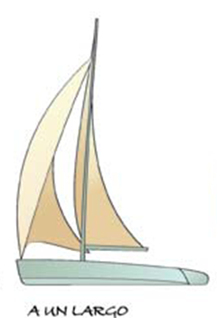

Slide 24
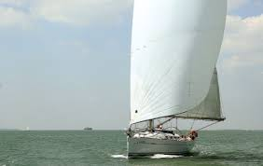

Slide 25
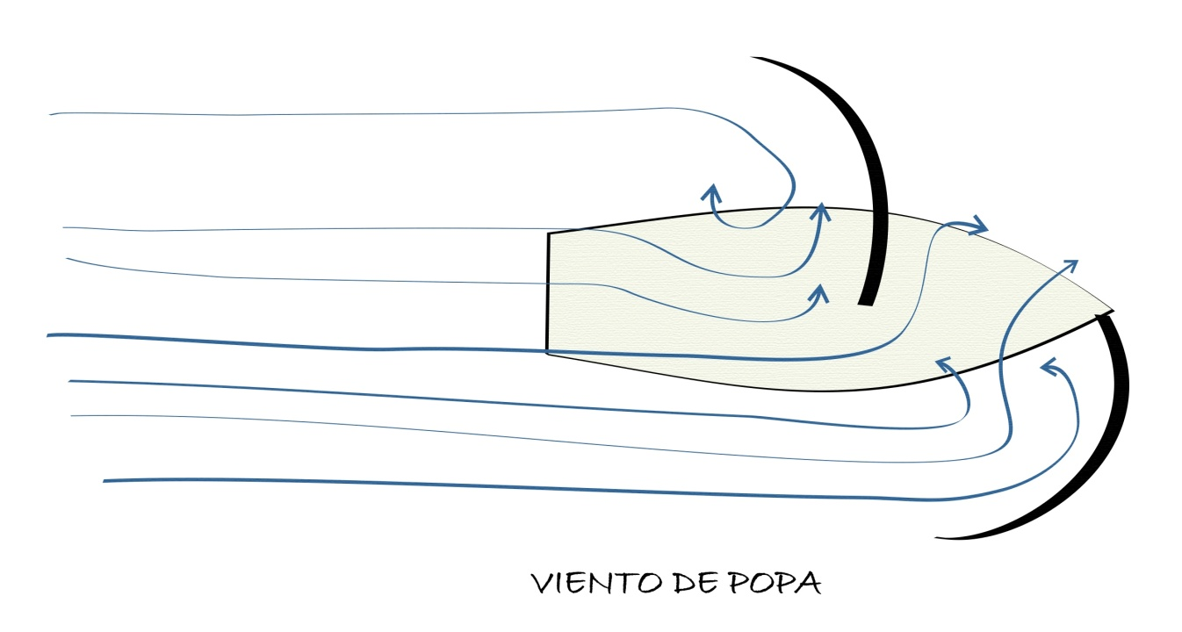
EMPOPADO
Navegar con viento por la popa.
Velas abiertas por bandas distintas. Botavara de la mayor perpendicular al viento. Vela de proa abierta al límite del desvente.
Tripulación a popa del mástil y manteniendo el casco adrizado.

Slide 26
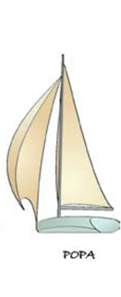

Slide 27
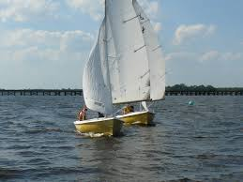

Slide 28
Ejercitación

Slide 29
Ejercicio 1
¿¿¿¿ ????

Slide 31
Ejercicio 2
¿¿¿¿ ????

Slide 33
Ejercicio 3

Slide 35
Cierre de la clase
¿Cuáles son los rumbos de navegación a vela?
En rumbo a un largo, ¿por dónde se recibe el viento?
Para cambiar de rumbo de ceñida a un rumbo de través, ¿se cazan o lascan las escotas de las velas?, ¿se orza o arriba el velero?

Slide 36
En la fotografía, ¿qué rumbo a vela está navegando la Esmeralda?

Slide 37
BIBLIOGRAFÍA
Navegación a vela por Carlos Risso, Roberto Léniz, Eduardo Sims, Rodrigo Sepúlveda. 2ª ed. Valparaíso, Fundación Mar de Chile, 2015. 215 p.

Slide 38
FIN

